Slide 2
Flaga Polski jest z nami we wszystkich ważnych chwilach. Podczas wydarzeń podniosłych i uroczystych, ale także w dni żałoby po stracie wybitnych i odważnych Polaków, w momentach wzruszeń i radości. 2 maja obchodzimy Dzień Flagi. Każdy z nas może uczcić Biało-Czerwoną poprzez jej wywieszenie np. w oknie lub na balkonie swojego mieszkania. Zanim jednak to zrobimy, warto postępować według zasad prezentowania flagi zgodnie z tradycją i honorem

Slide 3
Historia Polskich dat narodowych-kilka ważnych dat:
2004 rok - ustanowiono 2 maja Dniem Flagi Rzeczypospolitej Polskiej. Wybór akurat tego dnia wydaje się dość naturalny. Po pierwsze symbolika – w PRL 2 maja był dniem, kiedy władze zmuszały Naród do zdejmowania flag po Święcie Pracy, tak aby nie zostały na Święto Konstytucji 3 Maja – nieuznawane przez nie. Po drugie tego dnia obchodzone jest święto Polonii i Polaków poza granicami kraju
7 lutego 1831 roku - Pierwsza regulacja prawna dotycząca flagi w uchwale Sejmu Królestwa Polskiego. Był to kompromis między barwą białą nadaną przez Augusta II Mocnego (oraz proponowaną przez konserwatystów), a trójbarwną – biało – czerwono – szafirową (były to barwy konfederacji barskiej) proponowaną przez Towarzystwo Patriotyczne. Wybrane zostały kolory herbu Królestwa Polskiego i Wielkiego Księstwa Litewskiego, czyli biały z czerwonym.
1 sierpnia 1919 roku - po odzyskaniu niepodległości Sejm Ustawodawczy przyjął, że kolorami flagi będzie biało-czerwony, ale ustalił także, że będą to dwa podłużne równoległe pasy – na górze biały, a na dole czerwony. Nie ustalono jednak odcienia czerwieni.

Slide 4
Flaga Państwowa
Dwa równe pasy poziome: biały u góry i czerwony na dole w proporcjach 5:8
W Polsce istnieje także inny wariant flagi państwowej – biało-czerwone pasy z godłem Polski umiejscowionym na białym pasie. Tej flagi jednak mogą używać wyłącznie placówki dyplomatyczne poza granicami naszego kraju, lotniska cywilne, kapitanaty i bosmanaty w portach oraz jednostki pływające jako banderę RP, ponieważ flagą białoczerwoną oznacza się na wodzie jednostki pilotujące

Slide 5
Jak Eksponować Flagę
flagi na drzewcach
Każdy obywatel Rzeczypospolitej Polskiej ma prawo wywiesić flagę państwową na swoim domu, a także w oknie lub na balkonie swego mieszkania. Najczęściej flaga jest eksponowana na drzewcu drewnianym lub metalowym. Szerokość takiej flagi nie może być mniejsza niż 1/3 długości drzewca lub większa niż 1/2 jego długości. Najczęściej drzewce jest umieszczone w uchwycie pod kątem ok. 45o do ściany budynku. Można również umieścić drzewce poziomo na balkonie lub w oknie

Slide 6
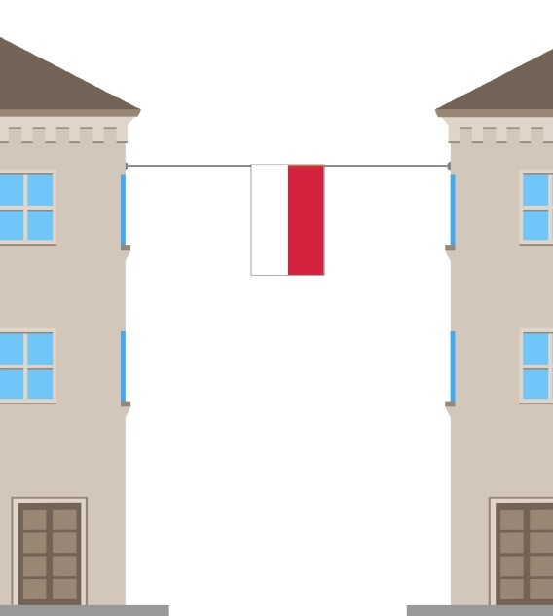
Zdarza się również, że flaga państwowa RP jest wywieszona pionowo na linie między domami. W takim przypadku barwa biała powinna być po lewej stronie dla patrzącego w kierunku północnym lub zachodnim

Slide 7
ZAPAMIĘTAJ !
1. Nie powinno się eksponować flagi w dni deszczowe i przy bardzo silnym wietrze
2. W czasie burzy, bardzo silnego wiatru czy śnieżycy flagę należy jak najszybciej opuścić i zdjąć
3. Flaga może pozostać na maszcie od świtu do zmroku. Jeżeli ma pozostać dłużej musi być odpowiednio oświetlona

Slide 8
FLAGA PODCZAS ŻAŁOBY
Flaga z kirem, to znak żałoby. Kir to czarna wstęga, którą wiąże się na drzewcu flagi powyżej skraju górnego płata. Oba końce wstęgi nie powinny być dłuższe od połowy długości flagi. Kiru nie używa się przy flagach na masztach stojących. W dniach żałoby narodowej flaga państwowa RP opuszczona jest do połowy masztu. Wieczorem podnosi się ją na szczyt masztu, po czym powoli całkowicie opuszcza i zdejmuje.

